Slide 1
동펑 리치6 EV
전기픽업트럭 소개
조수연 과장 010-2722-9105
- ㈜타고모빌리티, 2023년 08월 14일 -

Slide 2
동펑 리치6 EV 전기픽업트럭 소개
I
II
III
IV
V
동펑 리치6 개요
동펑 리치6 기능
동펑 리치6 장점
동펑 리치6 이야기
타고모빌리티 소개
동펑 리치6 EV 개요
동펑 리치6 EV 사진
동펑 리치6 EV 제원
승용차처럼 편안한 기능
우수한 성능
첨단운전자보조장치 (ADAS)
전국 A/S 네트워크
동펑 리치6 EV 장점
승용차+화물차
전기차 보조금
소상공인 혜택
충전기 무상 설치
동펑 리치6 EV 역사
타고 회사 개요
타고 제휴사

Slide 3
I
Dongfeng Rich 6 EV
동펑 리치6 EV 개요
동펑 리치6 EV 개요
동펑 리치6 EV 사진
동펑 리치6 EV 제원

Slide 4
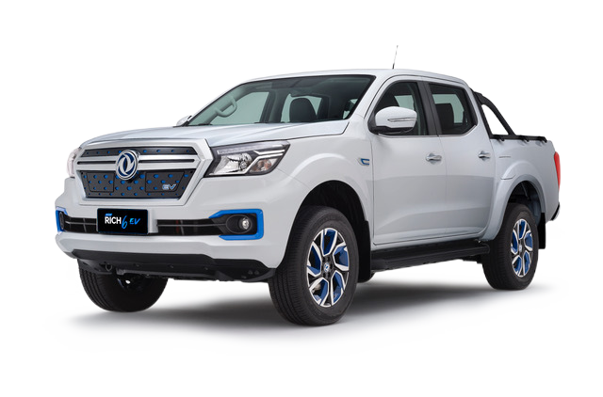
동펑 리치6 EV 개요
동펑 리치6 EV 전기픽업트럭 (Dongfeng Rich 6 Electric Pickup Truck)

Slide 5
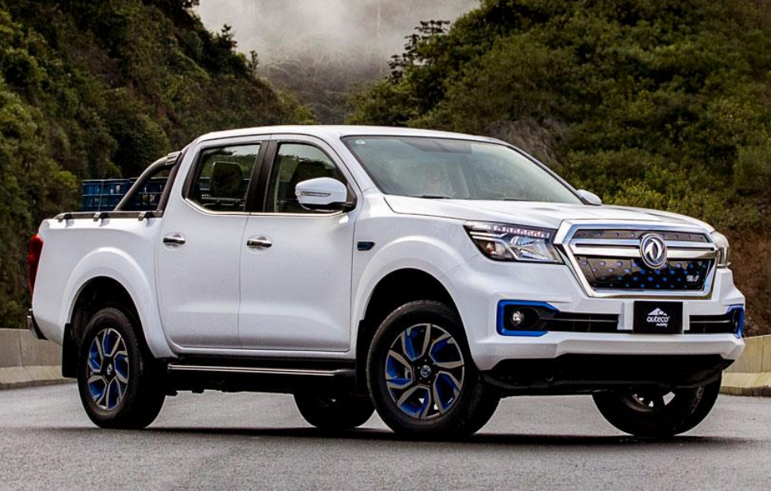
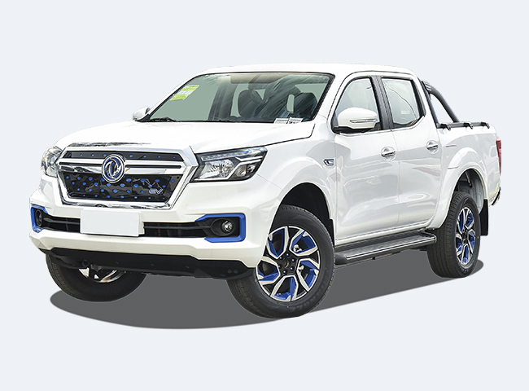
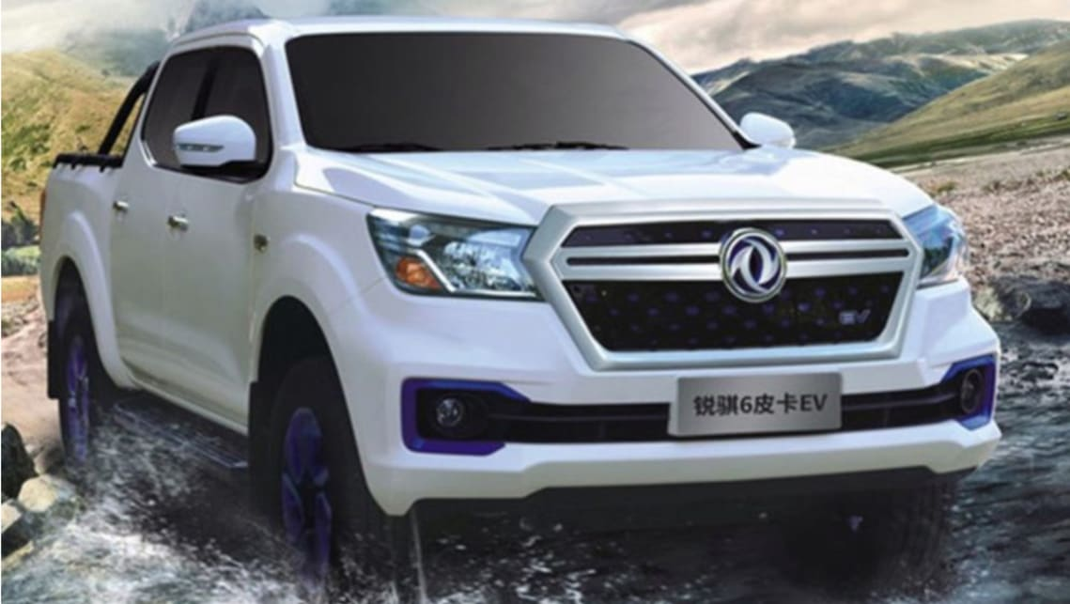
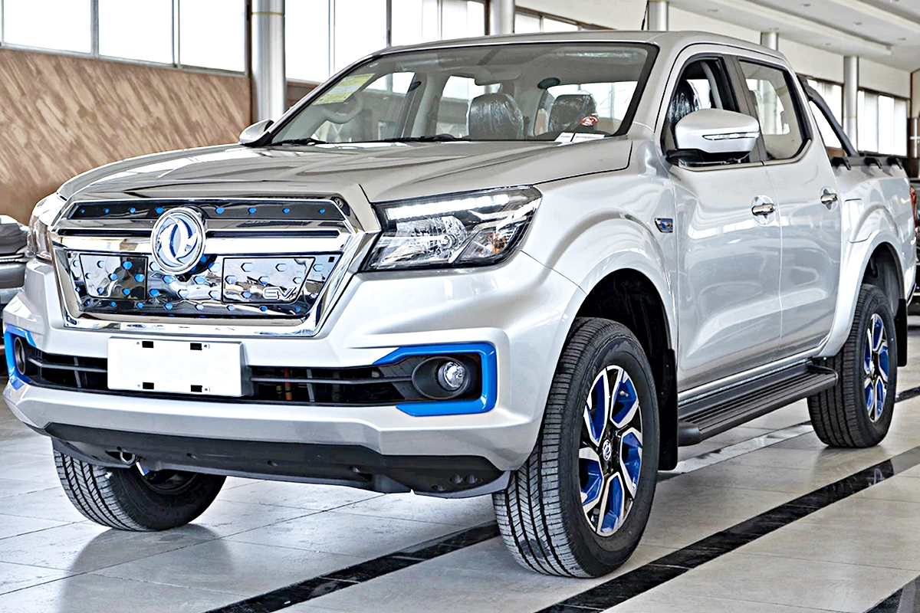
동펑 리치6 EV 개요
동펑 리치6 EV 전기픽업트럭 (Dongfeng Rich 6 Electric Pickup Truck)

Slide 6
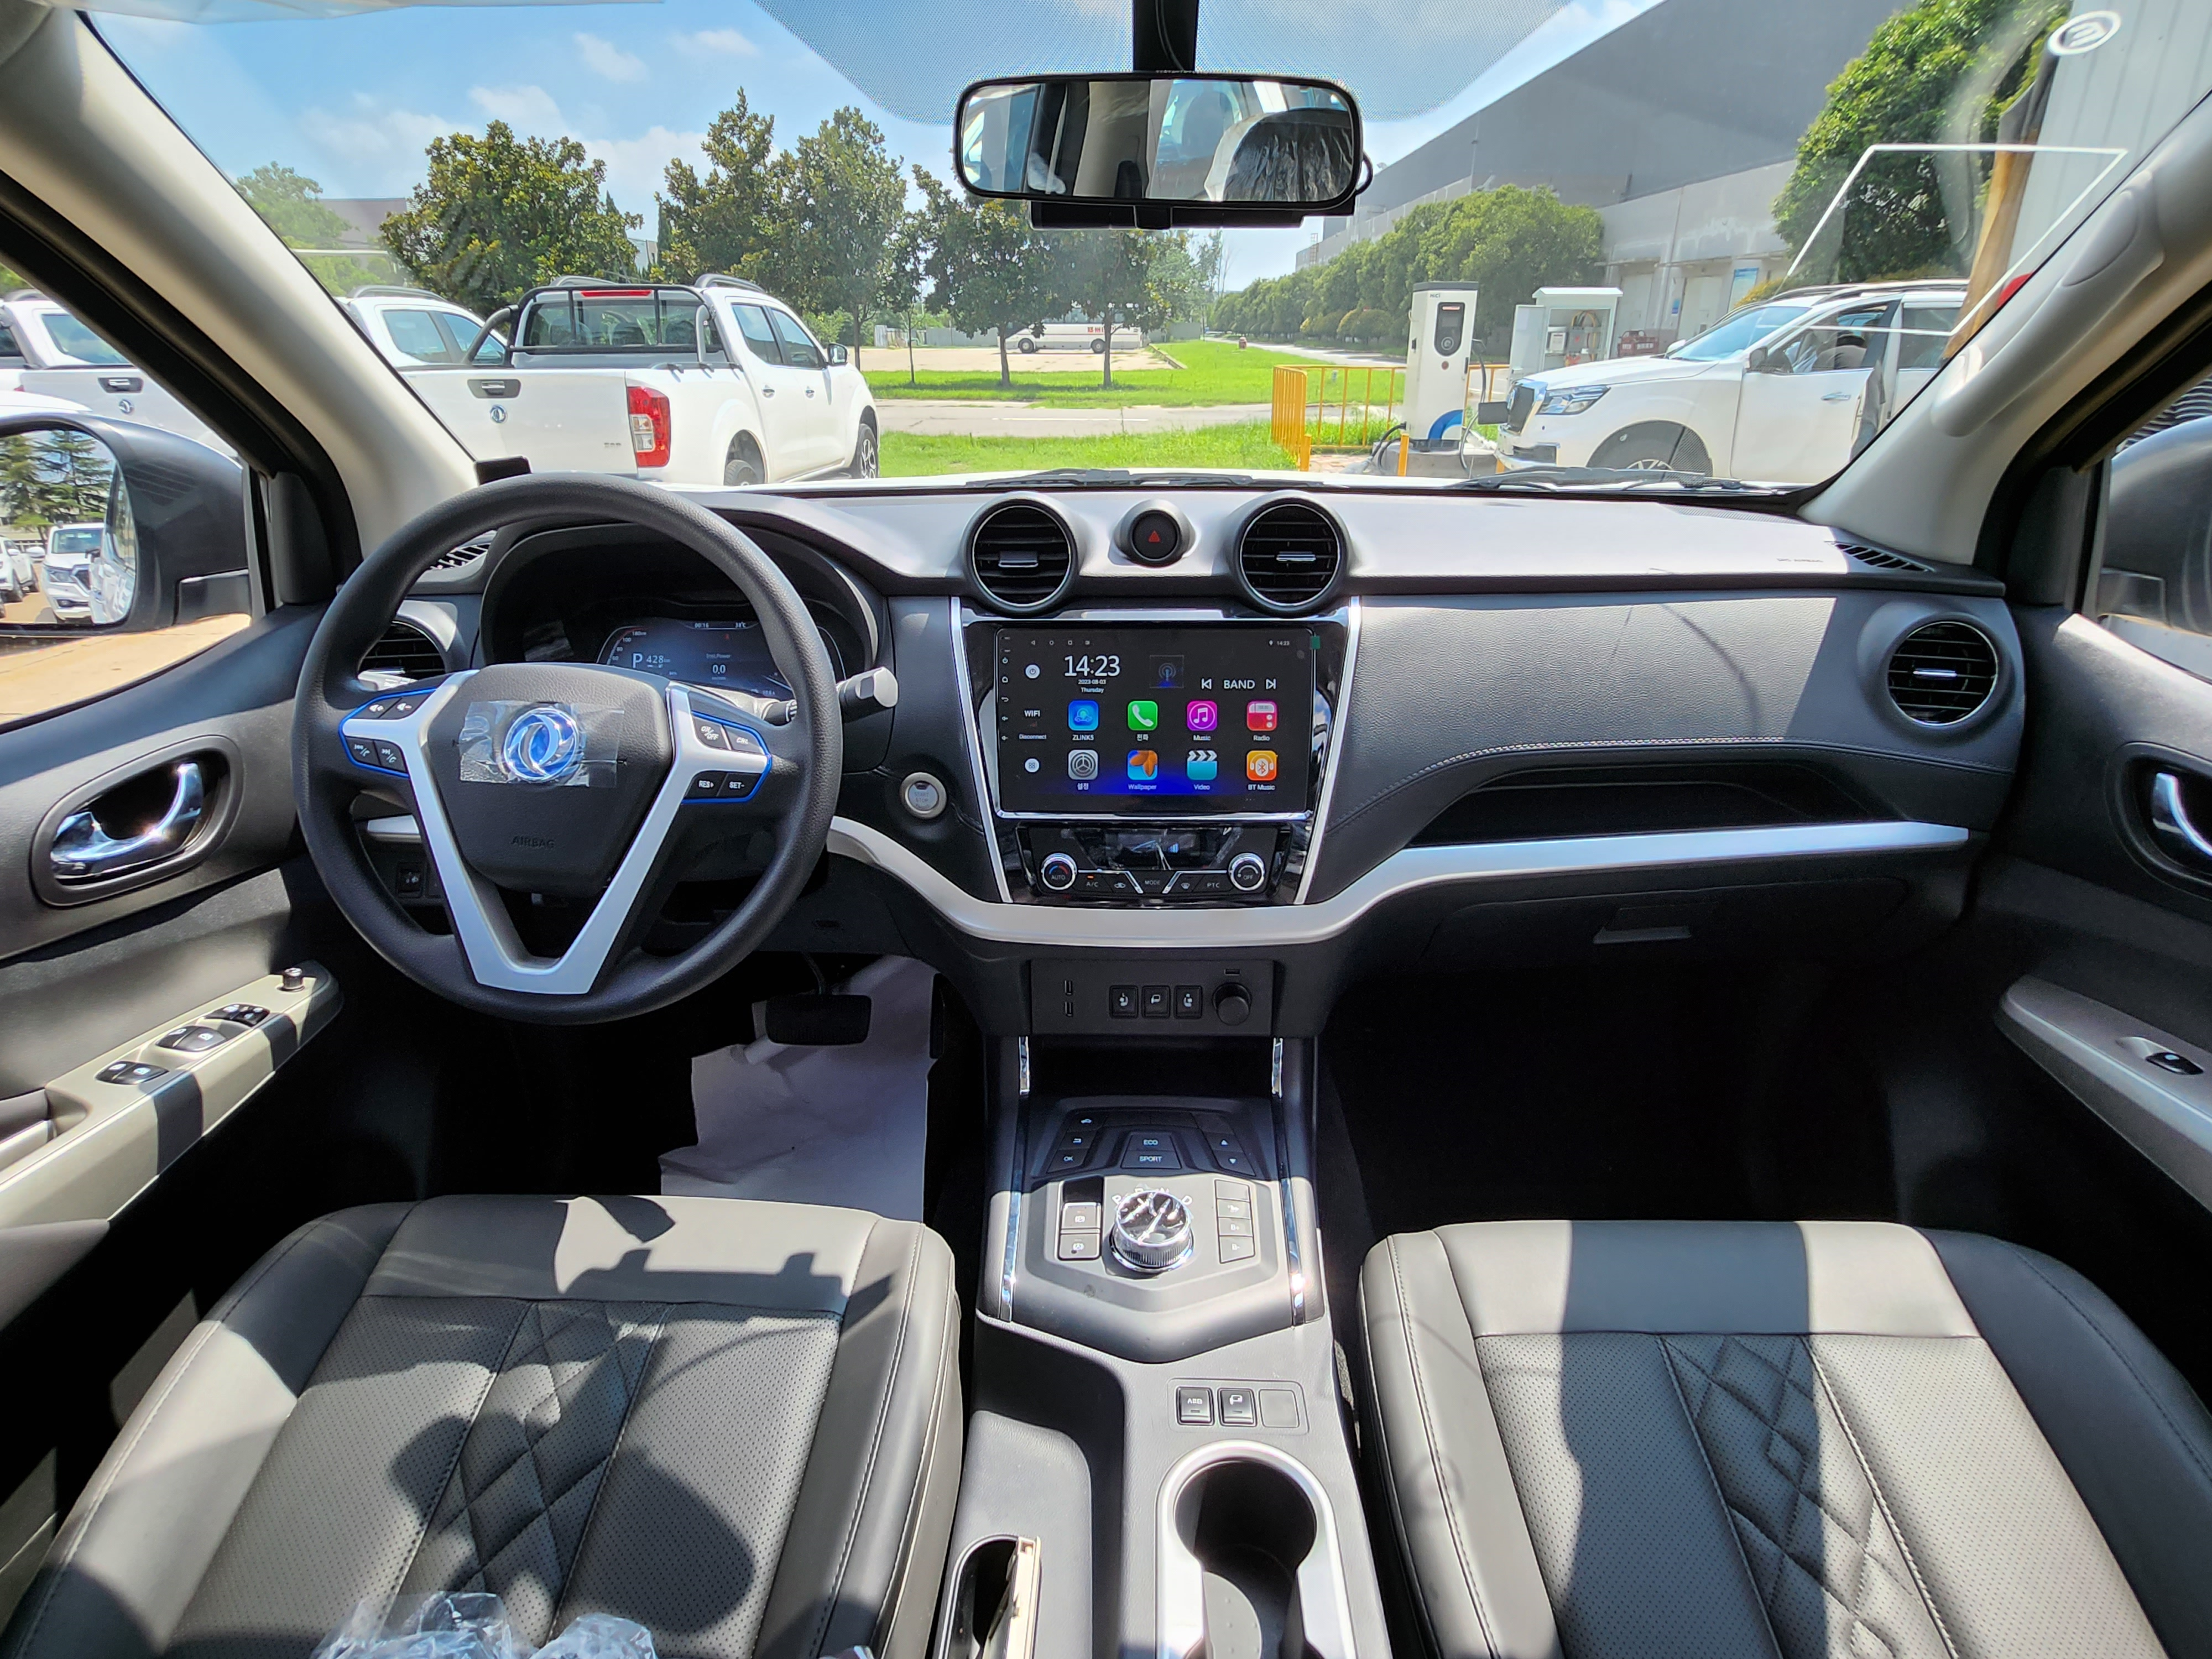

Slide 7
동펑 리치6 EV 개요
동펑 리치6 EV 전기픽업트럭 (Dongfeng Rich 6 Electric Pickup Truck)

Slide 8
동펑 리치6 EV 제원
전기픽업트럭 – 1회 충전으로 시내주행거리 303km
항목 | 내용
차량명(한글) | 동펑 리치6 EV
차량명(영문) | Dongfeng Rich 6 EV
인증차량명(한글) | 젤라 피이백
인증차량명(영문) | Zella P200
차량유형 | 전기픽업트럭
차종 | 화물차
구동방식 | 후륜구동 2WD
도어 | 4도어
승차정원 | 5인승
최대적재량 | 700kg
시내주행거리 | 303km
복합주행거리 | 280km
고속도로주행거리 | 252km
배터리 타입 | 리튬 인산철 배터리
배터리 용량 | 77.28kWh
급속충전 | 1시간
완속충전 | 12시간
항목 | 내용
전장 | 5,290mm
전폭 | 1,850mm
전고 | 1,820mm
축거(휠베이스) | 3,150mm
윤거전 | 1,570mm
윤거후 | 1,570mm
공차중량 | 2,130kg
차량 총중량 | 3,155kg
타이어 형식 | 255 / 60R18(S)
최고속도 | 110km/h
최대토크 | 435Nm
최대출력 | 130kW / 2,800rpm
복합전비 | 3.4km/kWh
도심주행전비 | 3.7km/kWh
고속도로전비 | 3.0km/kWh
전동기 보증기간 | 5년 / 20만km
축전지 보증기간 | 5년 / 20만km

Slide 9
II
Dongfeng Rich 6 EV
동펑 리치6 EV 기능
승용차처럼 편안한 기능
우수한 성능
첨단운전자보조장치(ADAS)
전국 A/S 네트워크

Slide 10
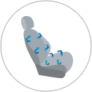
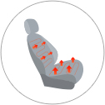
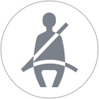
동펑 리치6 EV 기능
고급 승용차처럼 다양하고 편안한 기능이 제공됩니다.
동펑 리치6 EV는 고급 승용차처럼 편안한 기능이 기본 제공됩니다.
8방향으로 자동 조절되는 전동시트
시원한 공기가 나오는 3단계 통풍시트
전동시트 또는 파워시트(Power Seat)는 수동이 아니라 자동으로 위치와 기울기를 조절할 수 있는 자동차 시트입니다. 운전석은 앞뒤, 위아래, 시트 기울기, 등받이 기울기 등 총 8방향 조절이 가능하고, 1열 동승석은 총 4방향 조절이 가능합니다.
통풍시트(Ventilated Seat)는 시트에 작은 구멍을 뚫어 공기를 내보냄으로써, 엉덩이와 등 부분에 시원한 바람을 느낄 수 있도록 하는 자동차 시트입니다. 1열 운전석과 동승석에 통풍시트가 기본 설치되어 있습니다.
1분 내 따뜻해지는 3단계 열선시트
안전벨트 미착용 알림
열선시트(Heated Seat)는 시트 바닥과 등받이 부분에 열선을 깔아 추운 날씨에 탑승자의 몸을 따뜻하게 데워주는 자동차 시트입니다. 자동차 예열을 하지 않아도, 열선스위치를 누르면, 1분 이내에 바로 따뜻해집니다.
차량 탑승자가 안전벨트를 미착용한 경우, 운전자에게 알려주는 기능입니다. 차량 시트에 점유센서(Occupancy Sensor)를 설치하여 탑승 여부를 판단할 수 있고, 버클센서(Buckle Sensor)를 통해 안전벨트 착용 여부를 인지할 수 있습니다.

Slide 11
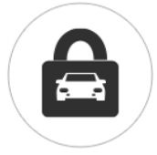
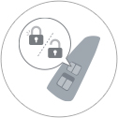
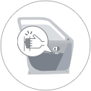
동펑 리치6 EV 기능
고급 승용차처럼 다양하고 편안한 기능이 제공됩니다.
주행 시 도어 자동 잠금 기능
중앙 도어 잠금 및 잠금해제 기능
차량이 출발하여 15km/h 이상 속도로 주행하면, 차량의 모든 문이 자동으로 잠기는 기능입니다. 오토도어락(Auto Door Lock)이라고 부릅니다. 이 기능이 탑재된 경우, 탑승자가 주행 중에 실수로 차량 도어를 여는 위험한 상황을 방지할 수 있습니다.
운전자가 차량의 모든 도어를 한꺼번에 잠금 상태 또는 잠금해제 상태로 변경할 수 있는 기능입니다. 차량 주행 중에는 모든 도어가 잠금 상태로 있다가 주차 또는 정차 시에는 모든 도어를 한꺼번에 잠금해제 상태로 변경할 수 있습니다.
파워윈도우 및 장애물 자동감지 기능
윈도우 잠금 및 잠금해제 기능
파워윈도우(Power Window)는 스위치 버튼을 눌러 차량 유리창을 위로 올리거나 아래로 내릴 수 있는 장치입니다. 운전석 창문의 경우 만약 창문을 올리는 과정에서 손이나 물건 등 장애물이 있으면 자동으로 감지하여 창문이 아래로 내려갑니다.
운전자가 차량의 모든 윈도우 유리창을 잠금 상태 또는 잠금해제 상태로 변경할 수 있는 기능입니다. 중앙에서 운전자가 버튼을 눌러 승객석 창문 스위치를 잠금해제 상태로 전환해야, 승객이 윈도우 유리창을 올리거나 내릴 수 있습니다.

Slide 12
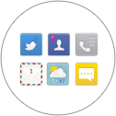
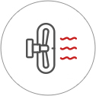
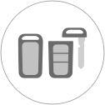
동펑 리치6 EV 기능
고급 승용차처럼 다양하고 편안한 기능이 제공됩니다.
10인치 멀티미디어 디스플레이
안드로이드 오토, 애플 카플레이 연결
차량의 대시보드 중앙에 위치한 10인치 멀티미디어 디스플레이를 이용해 다양한 기능을 이용할 수 있습니다. 기본적인 라디오, 오디오 기능뿐 아니라, 블루투스 전화 걸기, USB 음악감상, 볼륨 조절, 이전 곡, 다음 곡 기능 등을 지원합니다.
운전자의 스마트폰을 자동차와 연결하여 내비게이션(카카오내비, 티맵), 유튜브, 멜론 등 다양한 기능을 이용할 수 있습니다. 안드로이드 오토 또는 애플 카플레이를 사용할 수 있고, 구글 어시스턴트를 이용해 음성명령을 내릴 수 있습니다.
냉난방기 : 에어컨과 히터
스마트키를 이용한 차량 찾기 기능
에어컨(A/C)과 PTC 히터를 사용하여 차량 실내 온도를 18℃에서 32℃까지 자유롭게 조절할 수 있습니다. 총 7단계의 팬 회전속도 조절 기능이 있고, 실내공기순환 기능과 통풍 기능이 있습니다. 앞유리창과 좌우유리창 서리 제거 기능이 있습니다.
스마트키(Smart Key)의 버튼을 눌러, 차량 도어를 열고 닫을 수 있습니다. 스마트키가 방전된 경우 스마트키 안에 들어있는 기계 열쇠를 사용할 수 있습니다. 주차장에서 스마트키의 “차량 찾기“ 버튼을 누르면, 약 15초간 방향지시등이 깜빡이고 경적음이 울립니다.

Slide 13
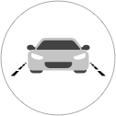
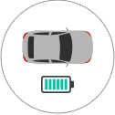
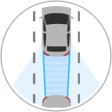
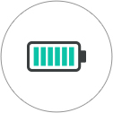
동펑 리치6 EV 기능
시내주행거리 303km, 실외 V2L, 적재량 700kg 등 우수한 성능
1회 충전 시 303km, 실외 V2L, 적재량 700kg 등 우수한 성능
1회 충전 시 시내주행 303km
캠핑 시 유용한 실외 V2L 기능
1회 충전 시 시내주행거리는 303km입니다. 고속도로 주행거리는 252km이고, 복합주행거리는 280km입니다. 최고속도는 인증 기준으로 110km/h이지만, 실제로는 127km까지 달릴 수 있습니다.
“V2L”(브이투엘)은 “Vehicle to Load”의 약자로서, 전기차 배터리에 저장된 전기를 뽑아내서 전자제품에 공급해 주는 기능입니다. 실외 V2L 커넥터를 장착하면, 캠핑, 차박 등 야외활동 시 소형 TV, 소형 냉장고 등 전자제품을 사용할 수 있습니다.
화물 적재량 700kg
화재 걱정이 없는 리튬인산철 배터리
화물 적재량이 무려 700kg이나 됩니다. 내연기관 픽업트럭인 렉스턴 스포츠 칸의 화물 적재량이 최대 400kg인 것에 비교하면, 엄청난 성능을 자랑합니다. 건설, 공사, 인테리어, 장보기, 캠핑, 야외활동 등 다양한 용도로 활용할 수 있습니다.
세계 최대의 배터리 회사인 중국 CATL이 제조한 리튬인산철 배터리를 사용하였습니다. 리튬인산철(LFP) 배터리는 리튬이온 배터리와 달리, 원리적으로 배터리에 화재가 거의 발생하지 않습니다. 에너지 밀도는 낮지만, 화재 걱정이 없는 안전한 제품입니다.

Slide 14
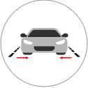
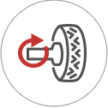
동펑 리치6 EV 기능
시내주행거리 303km, 실외 V2L, 적재량 700kg 등 우수한 성능
크루즈 컨트롤
스포츠 모드
크루즈 컨트롤(Cruise Control)은 운전자가 가속페달을 밟고 있지 않더라도, 미리 설정한 일정한 속도로 자동 주행하는 장치입니다. 고속도로 등에서 크루즈 컨트롤 기능을 사용하면 매우 편리하고 효율적이며, 운전자의 피로를 덜어줍니다.
에코 모드에서 스포츠 모드로 전환할 수 있습니다. 평상 시에는 편안한 주행감을 느끼면서 에코 모드로 운전하다가 강한 힘으로 빠르게 주행하고자 할 경우 스포츠 모드로 전환할 수 있습니다. (단, 배터리 잔량이 50% 이상이어야 함)
크리핑 기능
회생제동 3단계 조절 기능
크리핑(creeping) 기능이란 기어를 ‘D’(주행)에 맞추고, 가속 페달과 브레이크 페달에서 모두 발을 떼면, 마치 기어가듯이 느린 속도로 천천히 앞으로 전진하는 기능입니다. 내연기관차의 자동변속기에 익숙한 운전자를 위해 특별히 추가한 기능입니다.
회생제동(回生制動)이란 차량이 언덕길을 내려가거나 브레이크 페달을 밟을 때, 운동에너지를 회수하여 전기에너지로 변환하여 배터리에 저장하는 기능입니다. 회생제동 버튼을 눌러 총 3단계로 조절할 수 있습니다.

Slide 15
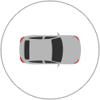
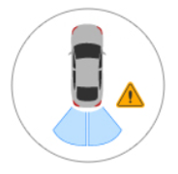
동펑 리치6 EV 기능
시내주행거리 303km, 실외 V2L, 적재량 700kg 등 우수한 성능
전동접이식 사이드미러
오토홀드 기능
전동접이식 사이드미러는 차량의 시동을 끄면 자동으로 접히는 사이드미러를 말합니다. 일반적인 화물차에서는 보기 힘든 전동접이식 사이드미러가 기본 설치되어 있어서, 주차 시 좁은 공간에서 매우 유용합니다.
오토홀드(Auto Hold) 기능은 차량이 정지해 있을 때, 브레이크 페달을 밟지 않아도 자동으로 정지 상태로 유지시켜주는 기능입니다. 도로에 차량 정체가 심할 때, 오토홀드 기능을 사용하면, 편안한 운전이 가능합니다.
후방감지센서
EPB (전자식 파킹 브레이크)
후방감지센서는 차량을 주차하거나 후진할 때, 차량의 뒷쪽에 있는 사람이나 장애물을 센서가 자동으로 감지하여, 경고음을 울려 운전자에게 알려줌으로써, 충돌이나 사고를 방지하는 장치입니다.
EPB는 “Electronic Parking Brake”의 약자로서, 수동으로 제어하던 기존의 사이드 브레이크 방식과 달리, ‘P’라고 표시된 버튼을 눌러 자동으로 주차 브레이크를 작동시키는 전자식 브레이크입니다.

Slide 16
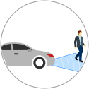
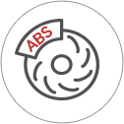
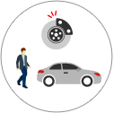
동펑 리치6 EV 기능
첨단 운전자 보조 장치(ADAS)가 설치되어 있습니다.
첨단 운전자 보조 장치(ADAS)가 기본 장착되어 있습니다.
AEB (자동 긴급제동 장치)
ABS (잠김방지 브레이크 장치)
AEB는 “Autonomous
Emergency Braking”의 약자로서, 주행 중인 차량의 전방에 자동차나 사람 등 장애물이 있어서 충돌이 예상될 때, 운전자가 개입하지 않는다고 판단하면, 자동으로 브레이크를 작동하여 충돌을 방지해 주는 안전 장치입니다.
ABS는 “Anti-lock Brake System”의 약자로서, 차량이 급제동하거나 선회할 때, 브레이크가 잠겨서 미끄러지는 것을 방지하기 위해, 브레이크를 초당 수십 번 반복적으로 자동으로 작동시켜서 브레이크 잠김을 방지해 주는 장치입니다.
BOS (브레이크 오버라이드 시스템)
EBD (전자식 제동력 분배)
BOS는 “Brake Override System”의 약자로서, 운전자가 가속페달과 브레이크페달을 동시에 밟을 때, 브레이크 신호만을 전달하여 차량을 제동하는 장치입니다. 브레이크 오버라이드 시스템(BOS)은 차량 급발진 사고를 막아주는 안전장치입니다.
EBD는 “Electronic Brake force Distribution”의 약자로서, 승차인원이나 적재하중에 맞춰 앞뒤 바퀴에 적절한 제동력을 자동으로 배분함으로써, 안정된 브레이크 성능을 발휘할 수 있게 하는 시스템입니다.

Slide 17
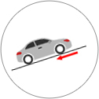
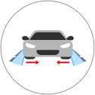
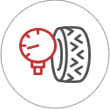
동펑 리치6 EV 기능
첨단 운전자 보조 장치(ADAS)가 설치되어 있습니다.
VDC (차체 자세 제어장치)
HHC (경사로 밀림 방지)
VDC는 “Vehicle Dynamic
Control”의 약자로서, 급커브길에서 차량의 바퀴 제동이나 모터 출력을 제어하여 차체의 자세를 유지시킴으로써 주행 중인 자동차가 넘어지거나 미끄러지는 것을 방지하는 장치입니다. ‘ESC’라고도 부릅니다.
HHC는 “Hill Hold Control”의 약자로서, 경사가 심한 언덕길에서 정차 후 출발할 때 약 3초간 브레이크가 자동으로 작동해 차량이 뒤로 밀리는 것을 방지하는 기능입니다. ‘HSAC’ 또는 ‘HAC’라고도 부릅니다.
TCS (트랙션 컨트롤 시스템)
TPMS (타이어 공기압 경보 장치)
TCS는 “Traction Control
System”의 약자로서, 눈길 등 미끄러지기 쉬운 도로에서 구동륜이 미끄러지는 것을 방지하는 ‘슬리퍼 컨트롤 기능‘과 일반 포장도로에서 선회 가속 시 액셀의 과응답으로 인해 코스에서 이탈하는 것을 방지하는 ‘트레이스 컨트롤 기능’을 뜻합니다.
TPMS는 “Tire Pressure
Monitoring System”의 약자로서, 자동차 타이어에 부착된 전파식별센서(RFID)를 이용해 타이어의 공기압과 온도를 감지한 뒤, 만약 이상이 있을 경우 운전자에게 자동으로 알려주는 장치입니다.

Slide 18
동펑 리치6 EV 기능
동펑 리치6 EV의 우수한 기능
운전석 전동 시트가 8가지 방향으로 조절됩니다.
운전석과 조수석에는 (테슬라 모델3, 모델Y에도 없는) 통풍시트가 있습니다.
주행 시 도어 자동 잠금 기능과 파워윈도우 기능이 있습니다.
10인치 멀티미디어 디스플레이에 터치스크린 기능까지 갖추었습니다.
안드로이드 스마트폰과 애플 아이폰 연동 및 미러링 기능이 있습니다.
렉스턴 스포츠 칸은 400kg이지만, 리치6는 700kg까지 실을 수 있습니다.
자동긴급제동장치(AEB)와 차체자세제어장치(ESC)가 설치되어 있습니다.
실외 V2L 기능과 경사로 밀림 방지(HHC) 기능이 있습니다.
크루즈 컨트롤과 회생제동 단계조절 및 스포츠모드 전환 기능이 있습니다.
후방감지센서와 전자식 파킹 브레이크(EPB)가 설치되어 있습니다.

Slide 19
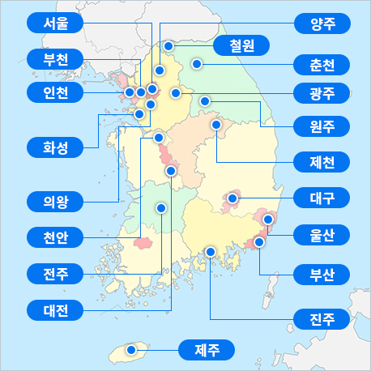
전국 A/S 네트워크
동펑 리치6 EV 전국 A/S 네트워크입니다.
전국 20여개 제휴점을 통해 A/S를 책임지겠습니다.
동펑 리치6 EV (젤라 P200) 지정정비업체
전국 A/S 네트워크
㈜타고모빌리티
㈜리바이브
인더스트리
전국 20여개 네트워크
※ ㈜리바이브인더스트리는 경기도 용인시에 위치한 전기차 전문 특장업체로서, 전국 A/S 및 긴급출동 업무를 담당합니다.
리콜 대응 방안
㈜에스에스라이트
: 국토교통부의 리콜 대응
정저우닛산
: 최초 제작자로서 책임

Slide 20
전국 A/S 네트워크
동펑 리치6 EV (젤라 P200) 전국 A/S 네트워크입니다.
번호 | 지역 | 지점/대리점 | 연락처 | 주소 | 정비
1 | 서울 | 아트카 라운지 | 02-373-5544 | 서울 서대문구 거북골로 214 (북가좌동) | 부분
2 |  | 에이원모터스 | 0507-1406-0027 | 서울 성동구 광나루로 192 | 종합
3 | 경기 | 현대1급 이조자동차 | 0507-1373-3320 | 경기 화성시 팔탄면 삼천병마로 518-66 | 종합
4 |  | 자이 자동차세상 | 031-859-9244 | 경기 양주시 삼숭로 14-35 | 부분
5 |  | 하이퍼모터스 | 032-322-8733 | 경기 부천시 원미구 조마루로 105번길 12 | 부분
6 |  | 현대카독크 | 031-758-8600 | 경기 광주시 오포읍 오포안로 118 | 종합
7 |  | 한국지엠의왕서비스센터 | 031-429-9333 | 경기 의왕시 맑은내길 12 (오전동 262번지) | 종합
8 | 인천 | 검단 연안자동차 | 0507-1431-2278 | 인천 서구 검단천로 363 | 종합
9 | 충남 | 애니카랜드(성정) | 041-571-7779 | 충남 천안시 서북구 성정동 899 | 부분
10 |  | 애니카랜드(풍세) | 041-577-7773 | 충남 천안시 풍세로 448 | 부분
11 | 강원 | 프로미 카월드(퇴계점) | 0507-1469-3354 | 강원도 춘천시 퇴계동 151-4 | 부분
12 |  | 유진모터스 | 0507-1311-3966 | 강원 원주시 상지대길 8 (우산동) | 부분
13 |  | 신나라모터스 | 033-452-8811 | 강원 철원군 갈말읍 두루미로 161 (문혜리) | 부분
14 | 충북 | 제원공업사 | 043-653-7711 | 충북 제천시 강저로 7-6 | 종합
15 | 대전 | 마스타카센타 | 042-543-1888 | 대전 서구 구봉산북로 280번길 13 | 부분
16 | 전북 | 코리언모터스 | 0507-1325-5089 | 전북 전주시 완산구 인정1길 17 | 부분
17 | 경남 | 에스카 | 055-763-0235 | 경남 진주시 말티고개로 77 | 부분
18 |  | 애니카랜드 | 052-269-7542 | 경남 울산시 남구 수암로 91 | 부분
19 | 대구 | 쉐보레 서대구서비스 | 053-566-9988 | 대구광역시 서구 와룡로 376 | 종합
20 | 부산 | 동남카서비스 | 051-343-2951 | 부산광역시 북구 만덕2로 19 | 부분
21 | 제주 | ㈜삼화자동차공업사 | 064-726-9898 | 제주특별자치도 제주시 선반로 19 | 종합

Slide 21
III
Dongfeng Rich 6 EV
동펑 리치6 EV 장점
동펑 리치6 EV 장점
승용차+화물차
전기차 보조금
소상공인 혜택
충전기 무상 설치

Slide 22
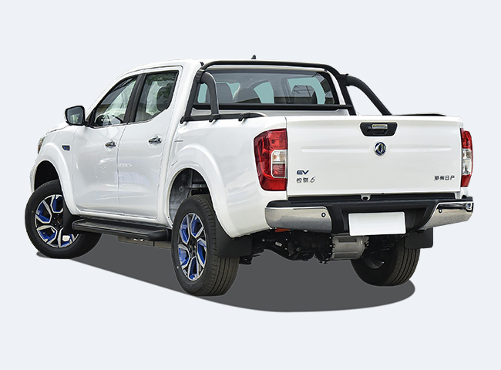
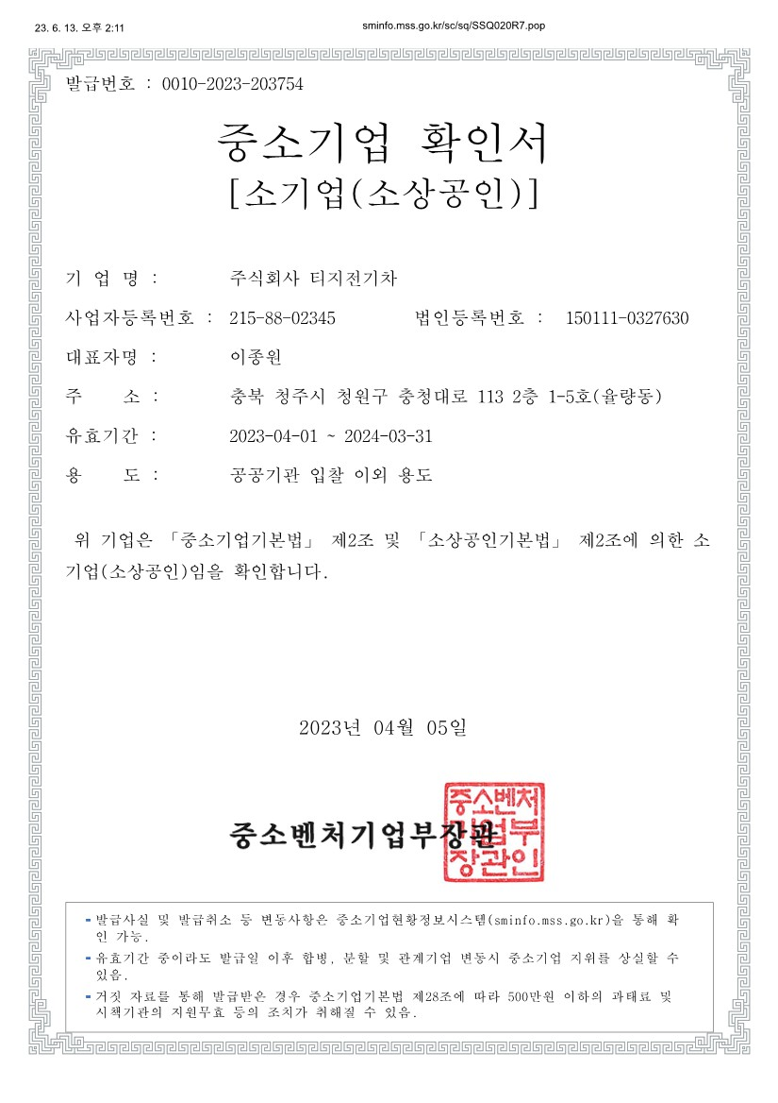
동펑 리치6 EV 장점
동펑 리치6 EV 전기픽업트럭의 장점
동펑 리치6 EV는 승용차와 화물차의 장점을 결합한 최고의 선택
승용차+화물차 장점
약 2배 높은 화물차 보조금
4도어 + 5인승 승용차의 장점과 적재량 700kg 화물차의 장점을 결합한 픽업
승용차 보조금은 약 1천만원 (지역별 차이)
화물차 보조금은 약 2천만원 (충남 기준)
차량명 | 국고보조금 | 지방비보조금 | 보조금 합계
기아 EV6 | 680만원 | 350만원 | 1,030만원
현대 아이오닉5 | 680만원 | 350만원 | 1,030만원
동펑 리치6 EV | 1,177만원 | 588만원 | 1,765만원
(충남 지역) | 1,177만원 | 900만원 | 2,077만원
앞은 승용차
뒤는 화물차
소상공인 혜택 약 9백만원
저렴한 유지비
소상공인 지원금 353만원 + 부가세 환급 545만원 = 합계 898만원
소상공인 확인서 발급 필요 : 개인사업자 또는 상시근로자 5~10인 미만의 소기업
비싼 유류비 대신 저렴한 전기차 충전비
취득세 140만원 감면, 자동차세 28,500원
자동차세
연 52만원
자동차세
연 2.8만원
(배기량 2,000cc 승용차 기준)

Slide 23
동펑 리치6 EV 장점
승용차와 화물차의 장점을 결합
승용차의 편안함과 화물차의 강인함을 하나로 합친 전기차입니다.
앞은 승용차
뒤는 화물차
4개의 도어가 달린, 약 5.3미터의 거대한 승용차
앞좌석 2명, 뒷좌석 3명이 탈 수 있는 5인승 승용차
1회 충전 시 시내주행거리 303km의 장거리 주행
26년간 검증된 세련되고 안정감 있는 차체 디자인
스마트폰 연결이 가능한 10인치 디스플레이
크기에 놀라고 우람한 디자인에 감동하는 전기차
제네시스 G80의 전장 5.0m보다 더 긴 5.3m
최대 700kg을 실을 수 있는 대용량 화물차
77.28kWh 대용량 배터리를 장착한 전기차
화재나 폭발 위험이 없는 리튬인산철 배터리(LFP)

Slide 24
동펑 리치6 EV 장점
승용차보다 2배 정도 높은 전기차 보조금
전기승용차 보조금은 많아야 1천만원, 전기픽업 보조금은 약 2천만원
지역 | 차량 | 차량가격 | 국고보조금 | 지방비 보조금 | 소상공인 지원금 | 보조금 합계 | 소비자 부담금
서울 | 동펑 리치6 EV | 5,995만원 | 1,177만원 | 392만원 | 353만원 | 1,922만원 | 4,073만원
 | 기아 EV6 | 5,935만원 | 680만원 | 180만원 | 0원 | 860만원 | 5,075만원
 | 현대 아이오닉5 | 5,885만원 | 680만원 | 180만원 | 0원 | 860만원 | 5,025만원
 | 현대 아이오닉6 | 6,135만원 | 680만원 | 180만원 | 0원 | 860만원 | 5,275만원
인천 | 동펑 리치6 EV | 5,995만원 | 1,177만원 | 588만원 | 353만원 | 2,118만원 | 3,877만원
 | 기아 EV6 | 5,935만원 | 680만원 | 350만원 | 0원 | 1,030만원 | 4,905만원
 | 현대 아이오닉5 | 5,885만원 | 680만원 | 350만원 | 0원 | 1,030만원 | 4,855만원
 | 현대 아이오닉6 | 6,135만원 | 680만원 | 350만원 | 0원 | 1,030만원 | 5,105만원
경기 수원시 | 동펑 리치6 EV | 5,995만원 | 1,177만원 | 588만원 | 353만원 | 2,118만원 | 3,877만원
 | 기아 EV6 | 5,935만원 | 680만원 | 300만원 | 0원 | 980만원 | 4,955만원
 | 현대 아이오닉5 | 5,885만원 | 680만원 | 300만원 | 0원 | 980만원 | 4,905만원
 | 현대 아이오닉6 | 6,135만원 | 680만원 | 300만원 | 0원 | 980만원 | 5,155만원
충남 천안시 | 동펑 리치6 EV | 5,995만원 | 1,177만원 | 900만원 | 353만원 | 2,430만원 | 3,565만원
 | 기아 EV6 | 5,935만원 | 680만원 | 700만원 | 0원 | 1,380만원 | 4,555만원
 | 현대 아이오닉5 | 5,885만원 | 680만원 | 700만원 | 0원 | 1,380만원 | 4,505만원
 | 현대 아이오닉6 | 6,135만원 | 680만원 | 700만원 | 0원 | 1,380만원 | 4,755만원
※ 전국 주요 지역의 보조금 사례입니다. 좀 더 많은 정보를 원하면, 타고 홈페이지 > 보조금 페이지를 참고해 주세요.

Slide 25
동펑 리치6 EV 장점
소상공인 혜택 약 900만원 = 소상공인 지원금 353만원 + 부가세 환급 545만원
약 900만원의 소상공인 혜택을 추가로 받으세요.
소상공인(小商工人)이란, 소기업 중에서 매출액이 작고 상시 근로자 수가 적은 업체를 말합니다. 1인 기업 등 개인사업자라면 누구나 쉽게 소상공인 확인서를 발급받을 수 있습니다.
음식점 등 일반 업체 : 상시 근로자 수 5명 미만
제조업, 건설업, 운수업, 광업 : 10명 미만
1. 소상공인 지원금 : 353만원
차량 구매 시 소상공인 확인서를 제출하고, 소상공인 지원금 353만원을 차감한 나머지 금액만 소비자 부담금으로 납부하세요.
2. 부가세 환급 : 545만원
소상공인을 포함한 사업자의 경우, 부가세 545만원을 돌려받을 수 있습니다. 다른 납부할 부가세가 있을 경우 이 금액을 차감해 드리고, 만약 납부할 부가세가 없으면 나중에 국가에서 545만원을 사업자가 지정한 은행계좌로 환급해 드립니다.
[ 소상공인 확인서 예시 ]

Slide 26
동펑 리치6 EV 장점
저렴한 유지비 : 유류비 절감, 취득세 감면, 자동차세 감면
유류비를 1/10로 절감, 취득세 140만원 감면, 자동차세 감면
유류비 1/10로 절감
취득세 140만원 감면
자동차세 감면
전기자동차 충전비는 내연기관 자동차가 사용하는 휘발유나 경유에 비해 가격이 상당히 저렴합니다. 완속충전인 경우 약 1/10 가격, 급속충전인 경우 1/5 정도 가격으로 충전이 가능합니다. 예를 들어, 한 달에 30만원의 유류비를 사용하는 내연기관 자동차를 전기자동차로 교체하면, 한 달에 약 3~6만원선으로 비용이 대폭 감소합니다. 집이나 직장에 완속충전기가 설치된 경우, 주유소 방문이 필요 없어 매우 편리합니다.
자동차 구매 시 정부에 취득세(등록세 포함)을 납부해야 합니다. 승용차의 경우 취득세가 차량 구매 가격의 7%이지만, 픽업트럭은 화물차로 분류되어, 취득세가 5%에 불과합니다. 여기에 다시 전기차 취득세 140만원 감면 혜택을 받기 때문에, 실제로 납부해야 할 취득세는 대폭 감소합니다. 동펑 리치6 EV 전기픽업트럭을 구매하는 경우 실제 납부해야 할 취득세는 대략 130여만원 정도가 됩니다.
자동차 소유자는 매년 자동차세를 납부해야 합니다. 내연기관 승용차의 경우, 엔진 배기량을 기준으로, 자동차세가 책정됩니다. 예를 들어, 배기량 2,000cc 승용차의 경우, 자동차세는 약 52만원이 나옵니다. 배기량이 3,000cc인 경우에는 자동차세가 약 78만원 정도 부과됩니다. 하지만, 동펑 리치6 EV 전기픽업트럭의 경우, 화물차로 분류되기 때문에, 자동차세가 1년에 28,500원에 불과합니다.

Slide 27
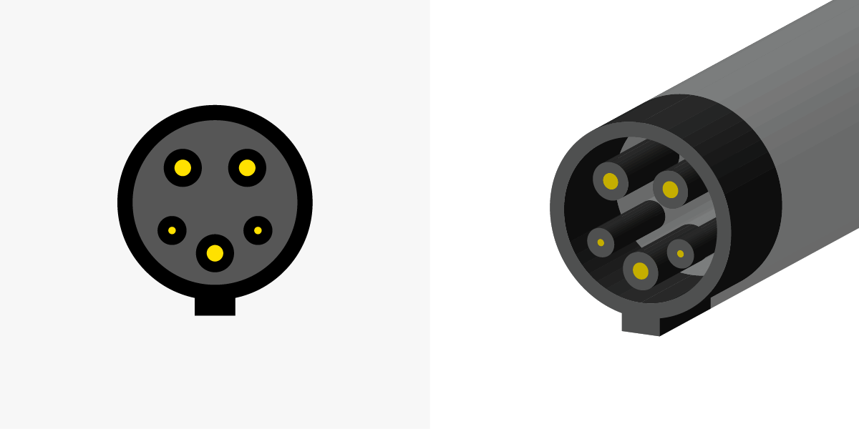
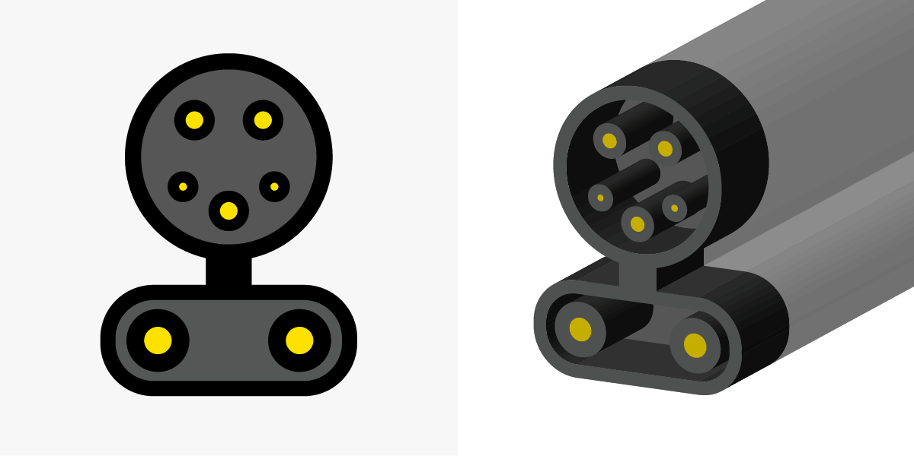
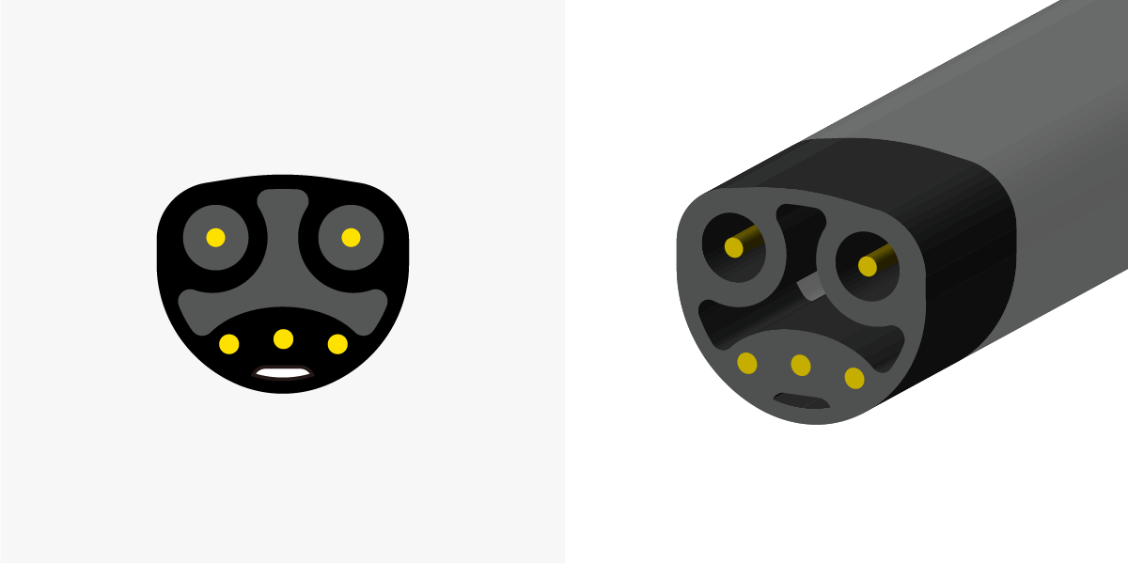
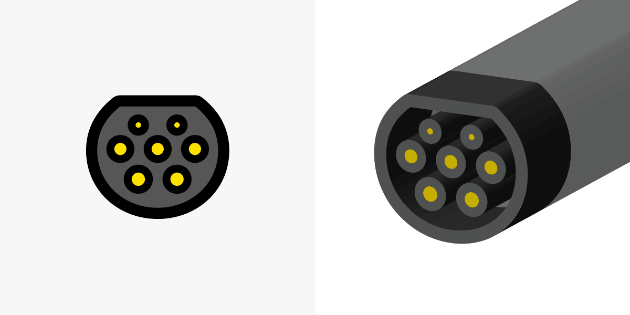
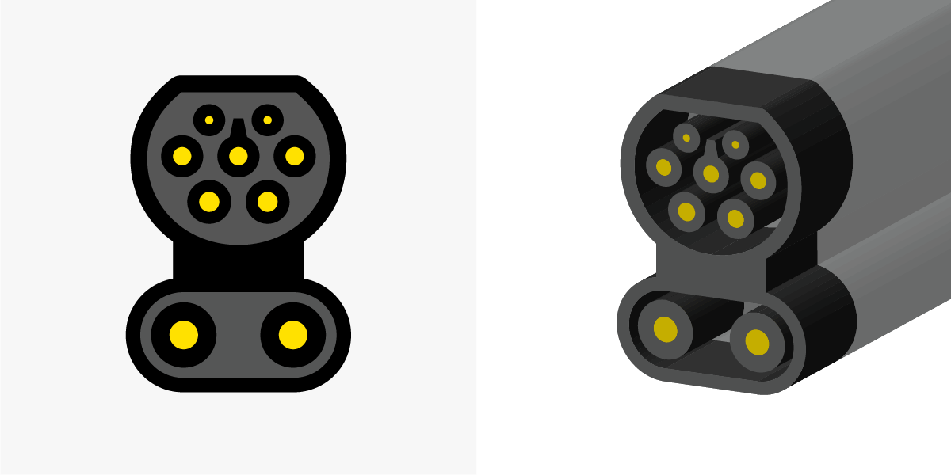
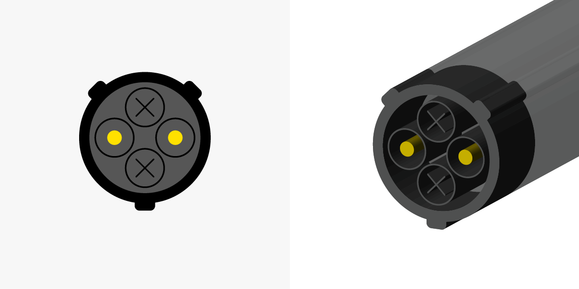
충전기 무상 설치
전기차 충전기를 무상으로 설치해 드립니다.
한국에서 완속충전은 AC 단상(5핀), 급속충전은 DC콤보(타입1)을 사용합니다.
AC 단상 (5핀)
한국의 완속충전기 표준
220V 교류(AC) 전원을 사용
DC콤보 (타입1)
한국의 급속충전기 표준
100kW 이상 직류 고속충전을 지원
슈퍼차저
테슬라가 만든 급속충전기
약 40분에 80% 정도 초고속 충전
AC 3상 (7핀)
르노가 만든 급속/완속 충전기
직류(DC)가 아닌 교류(AC)를 사용
DC콤보 (타입2)
미국과 유럽에서 일부 사용
직류(DC)를 사용하는 급속충전기
차데모
일본에서 만든 급속충전기
직류 사용. 완속충전 플러그 별도

Slide 28
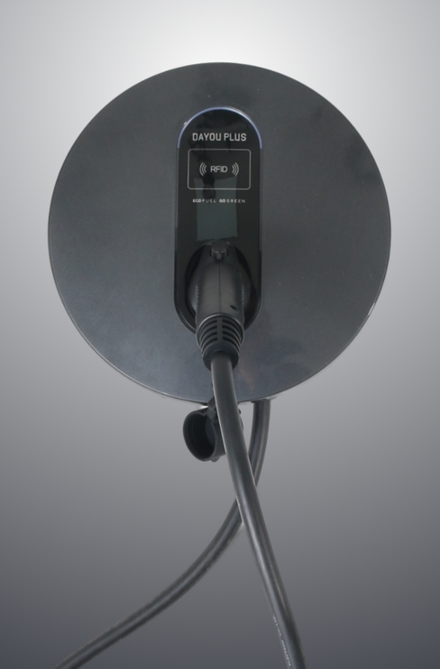
충전기 무상 설치
전기차 충전기를 무상으로 설치해 드립니다.
벽부형 7kWh 완속충전기 무상 설치 + 전기료 20% 인하된 가격으로 제공
㈜대유플러스의 벽부형 7kWh 완속충전기를 무상으로 설치해 드립니다. 한국홈충전기렌탈㈜ 명의로 한전 불입금을 대납하고, 한전 공용전기차 충전요금에서 20% 인하된 가격으로 전기료를 청구합니다.
크기 | 330 x 328 x 128 mm | 효율 | 95%
입력 | 단상 AC 220V ± 10% | 동작온도 | -25℃~40℃
출력 | 220V 32A | 충전표준 | SAE J1772
커넥터 5m (만약 7m로 교체 시 2만원 추가)
계량기까지 20m 무상설치 (초과 시 1m당 1만원)
공중 인입 기준 (지중 인입 시 31.9만원 추가 비용)
무상 A/S : 5년
택 1 : 충전기 1회 무료 교체 또는 출장수리 3회

Slide 29
IV
Dongfeng Rich 6 EV
동펑 리치6 EV 이야기
동펑 리치6 EV 역사

Slide 30
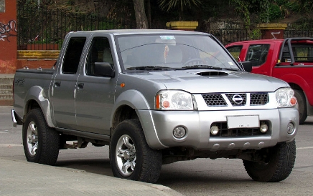
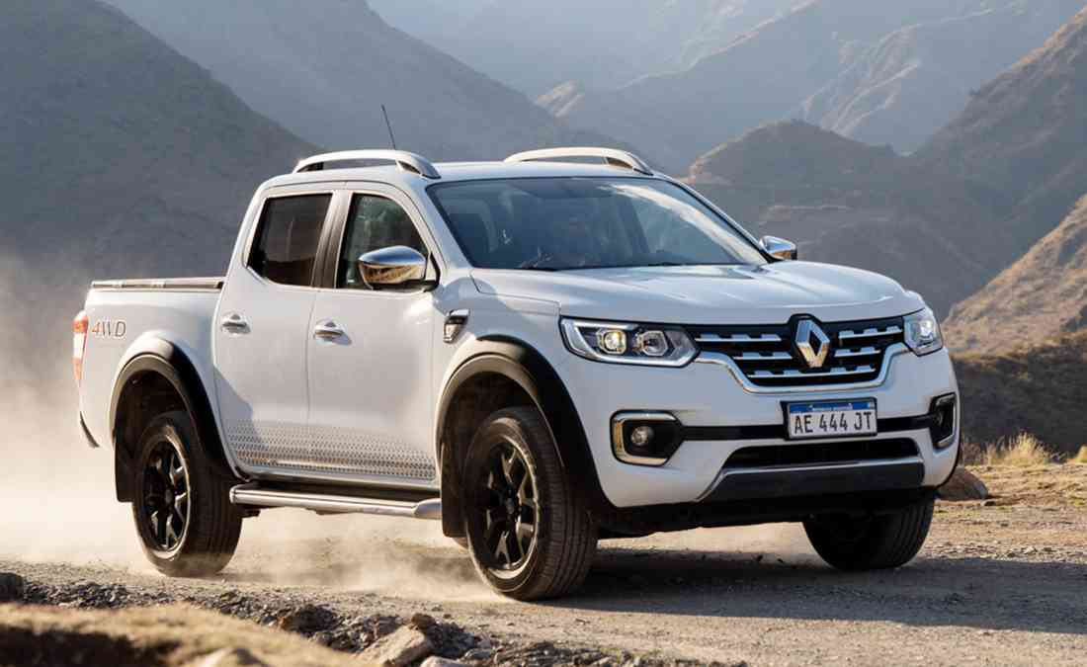
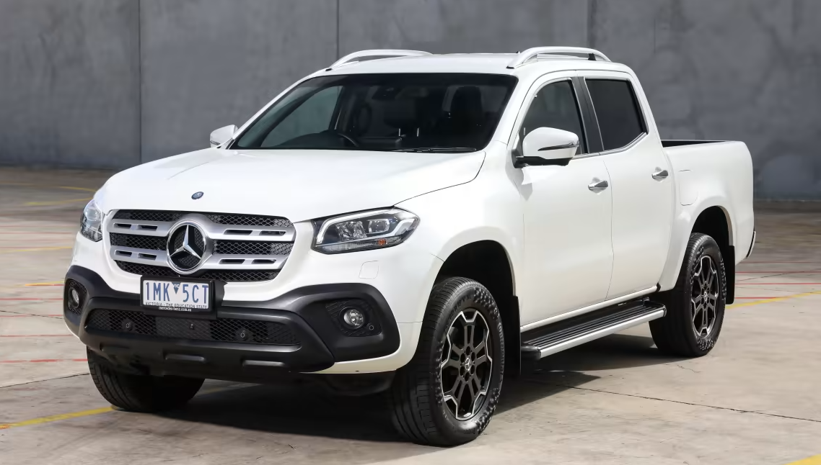
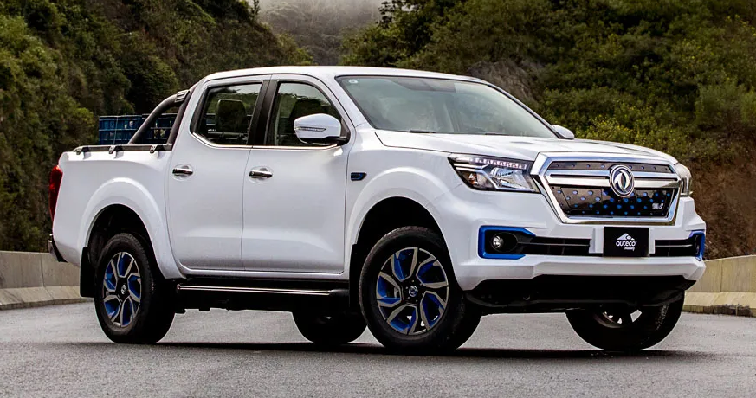
동펑 리치6 EV 역사
‘닛산 나바라’에서 시작하여 ‘동펑 리치6 EV’로 완성된 26년의 역사
닛산 나바라 → 르노 알래스칸 → 벤츠 X클래스 → 동펑 리치6
1997년 닛산 나바라 출시
2016년 르노 알래스칸 (닛산 나바라를 리뱃징)
2017년 벤츠 X클래스 (닛산 나바라를 리뱃징)
2023년 동펑 리치6 EV (닛산 나바라를 리뱃징)

Slide 31
동펑 리치6 EV 역사
‘닛산 나바라’에서 시작하여 ‘동펑 리치6 EV’로 완성된 26년의 역사
닛산 나바라 → 르노 알래스칸 → 벤츠 X클래스 → 동펑 리치6
닛산 나바라
르노 알래스칸
1997년 일본의 닛산(NISSAN)이 제작한 픽업트럭입니다. 1세대, 2세대, 3세대까지 출시되었습니다. 프레임바디의 견고한 차체를 기반으로 뛰어난 오프로드 성능을 자랑합니다. 닛산 나바라를 기반으로 르노 알래스칸, 벤츠 X클래스, 동펑 리치6 등이 리뱃징되었습니다.
2016년 프랑스의 르노(Renault)가 닛산 나바라를 리뱃징하여 제작한 픽업트럭입니다. 2019년 페이스리프트를 진행했습니다. 남미와 아프리카에 많이 판매되었습니다. 1,100kg의 적재량을 자랑하며, 구글 안드로이드오토와 애플 카플레이를 지원합니다.
벤츠 X클래스
동펑 리치6
2017년 독일의 메르세데스-벤츠가 닛산 나바라를 리뱃징하여 제작한 픽업트럭입니다. 1,200kg의 적재량과 3,800kg의 견인력을 자랑합니다. 기존 닛산 나바라와 외형이나 기능상 큰 차이가 없음에도 불구하고, 벤츠라는 브랜드 파워에 걸맞게 가격이 6,400만원 이상 고가에 형성되었습니다. 출시 후 1만대 이상 판매되었습니다.
2017년 중국 동펑자동차와 일본 닛산이 합작하여 설립한 동펑닛산 회사가 기존 닛산 나바라를 리뱃징하여 제작한 픽업트럭입니다. 2020년 중국 동펑자동차의 자회사인 정저우닛산에서 동펑 리치6 EV라는 전기픽업트럭을 제작하였고, 2023년 파워트레인을 추가하여 재출시하였습니다. 한국의 타고모빌리티가 독점 총판권을 획득하고 판매 중입니다.

Slide 32
V
Tago Mobility Inc.
㈜타고모빌리티 소개
㈜타고모빌리티 개요
㈜타고모빌리티 제휴사

Slide 33
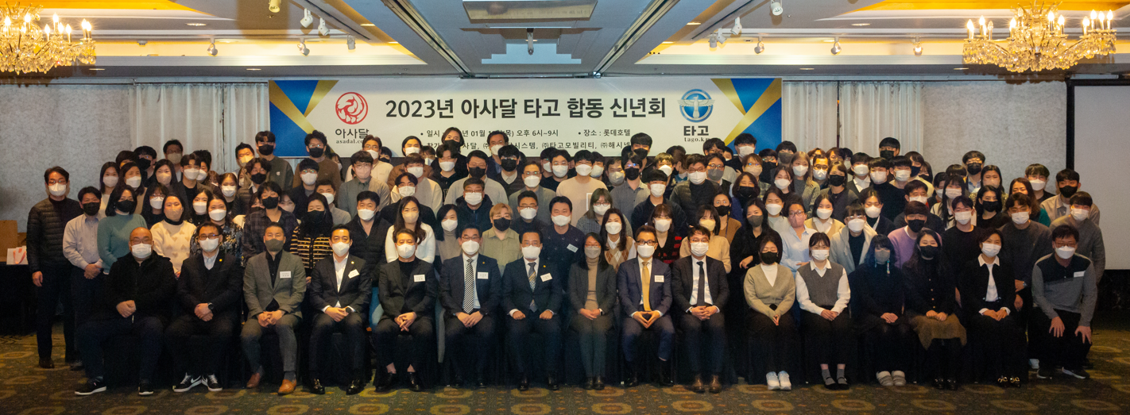
㈜타고모빌리티 개요
㈜타고모빌리티는 전기차 전문 유통 회사입니다.
법인명 | ㈜타고모빌리티 | 대표자 | 서창녕
창립일 | 2021년 12월 01일 | 관계사 | ㈜아사달, ㈜아사달시스템, ㈜해시넷
사업자등록번호 | 267-88-02370 | 법인등록번호 | 110111-8112362
본사 주소 | 서울특별시 금천구 가산디지털1로 168, A동 802호 (가산동, 우림라이온스밸리)
매장 주소 | 서울특별시 강서구 공항대로 345, 1층 (등촌동, 청림빌딩)
전년도 매출액 | 126억원 (타고 자회사 포함) | 관계사 매출액 | 330억원
직원수 | 타고 20명 (전체 직원 200명) | 홈페이지 | http://www.tago.kr

Slide 34
㈜타고모빌리티 제휴사
㈜타고모빌리티의 거래처와 전국 대리점 및 제휴사입니다.
동펑자동차
㈜아우토컴퍼니
정저우닛산
미래전기차
㈜에스에스라이트
에스엠테크
계속 추가 중
테라팩토리㈜
티오르

Slide 35
동펑 리치6 EV 전기픽업트럭 소개
감사합니다

